Slide 1
Дед Мороз шагает по планете
Презентация для детей старшего дошкольного возраста

Slide 2
Кто такой дед Мороз?
ДЕД МОРОЗ (Морозко) — могучий русский божественный повелитель зимней стужи, снега и ветра, замерзших рек и снежных сугробов. Изначально его представляли как могучего старика огромного роста с длинной седой бородой. Называют его еще и Дед Трескун, и Мороз Иванович, или Генерал Мороз.

Slide 3
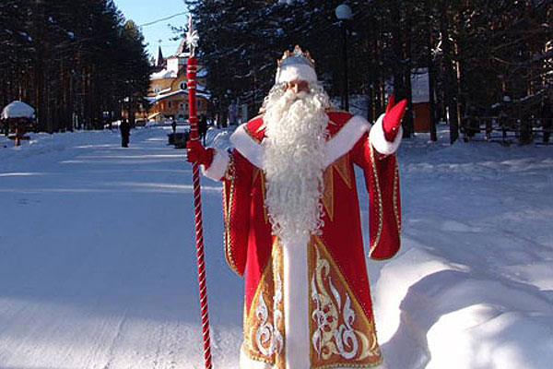

Slide 4
Сколько лет деду Морозу?
Дед Мороз очень древний. Сколько ему лет и когда он появился точно неизвестно. Но известно что день рождения у него 18 ноября. Эту дату назначили дети. И теперь каждый год Дедушка Мороз принимает в этот день поздравления.

Slide 5
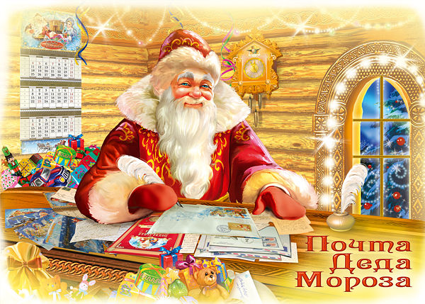

Slide 6
Где живет дед Мороз?
Российский дед Мороз живет в древнем городе Великом Устюге, в Вологодской области. На берегу северной реки Сухоны в сосновом бору находится вотчина деда Мороза. В большом деревянном тереме есть спальня, гардероб, залы приема и комнаты для хранения писем и подарков.
И многое другое

Slide 7
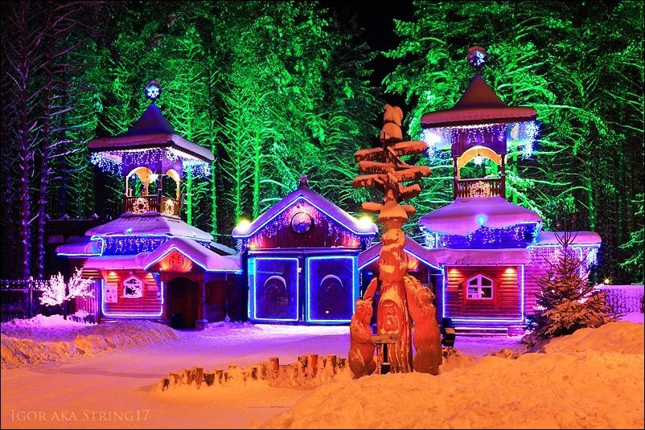
Ворота на вотчину деда Мороза

Slide 8
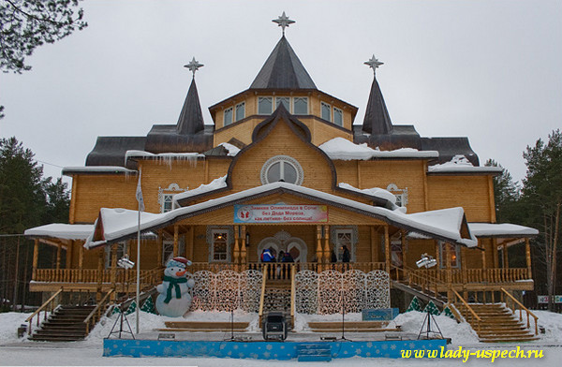
Терем деда Мороза

Slide 9
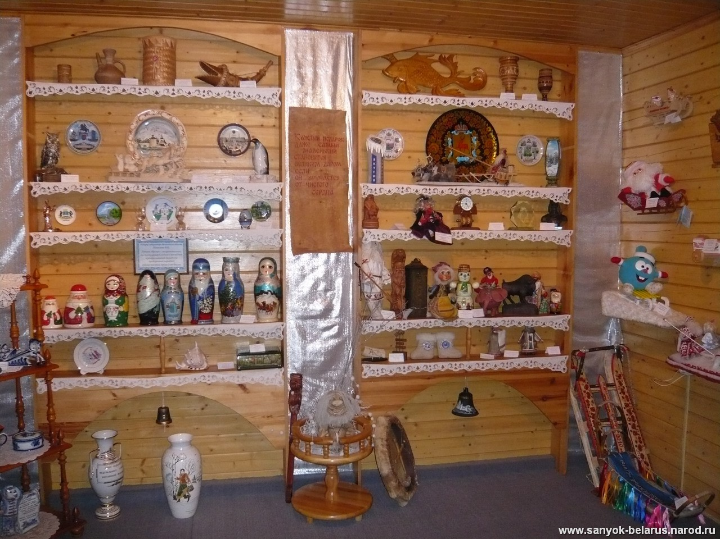
Комната подарков деду Морозу

Slide 10
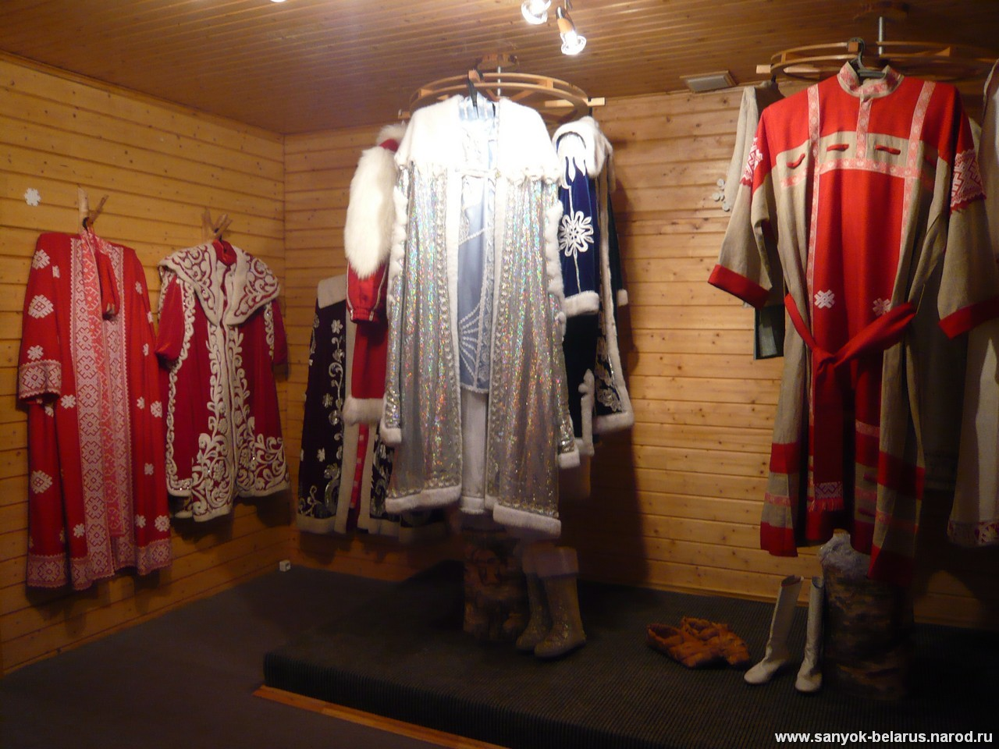
Гардероб деда Мороза

Slide 11
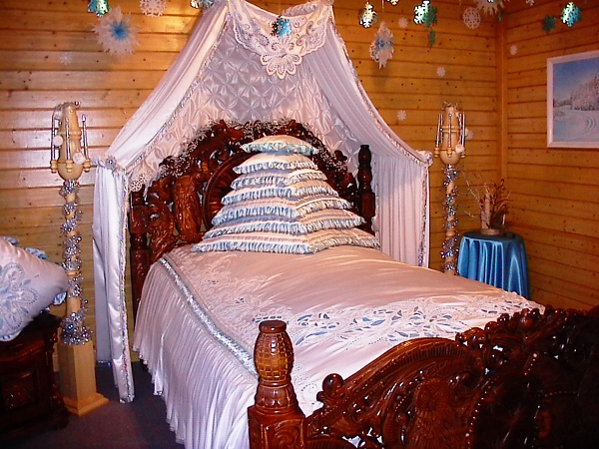
Спальня деда Мороза

Slide 12
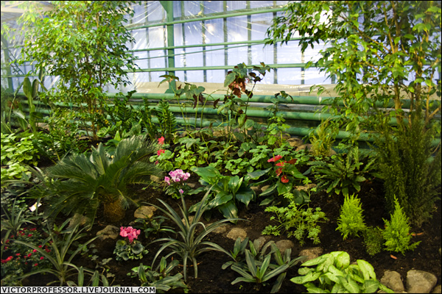
Есть у дедушки свой зимний сад

Slide 13
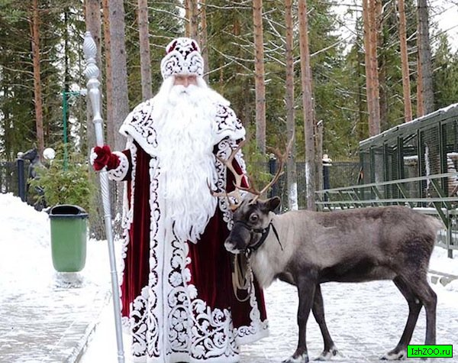
Есть даже свой зоопарк

Slide 14
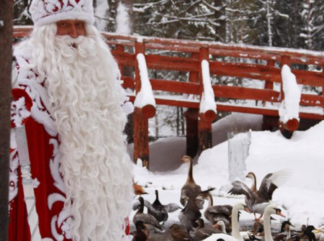

Slide 15
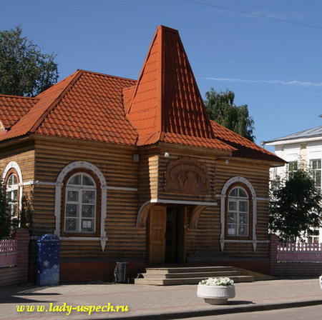
Есть у него и своя почта на которую приходят письма

Slide 16
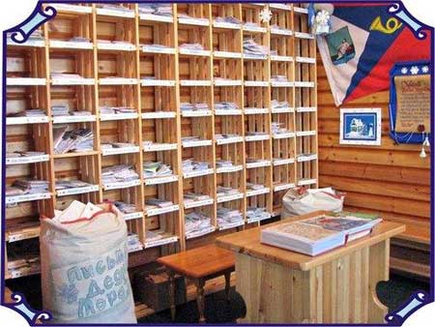

Slide 17
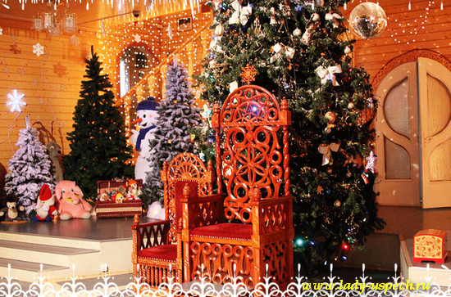
Есть у дедушки Мороза и тронный зал с волшебным троном и большой елкой. Если сесть на этот трон и загадать желание то оно обязательно сбудется.

Slide 18
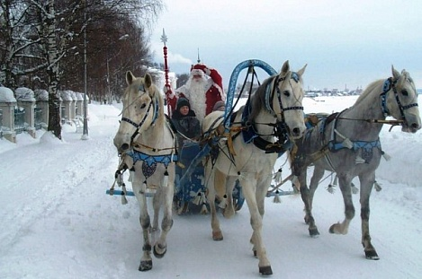
На чем ездит дед Мороз?

Slide 19
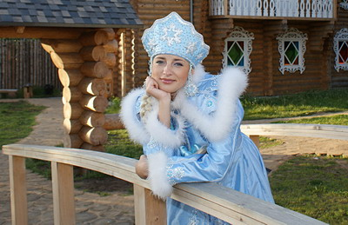
Снегурочка – сказочная внучка деда Мороза

Slide 20
Снегурочка живет в древнем городе Кострома, в деревянном тереме. Снегурочка помогает дедушке Морозу готовить подарки детям и взрослым, а так же следить за лесом и лесными животными.

Slide 21
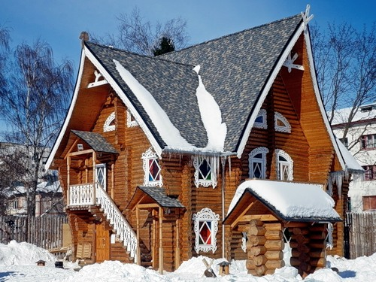
Терем Снегурочки в Костроме

Slide 22
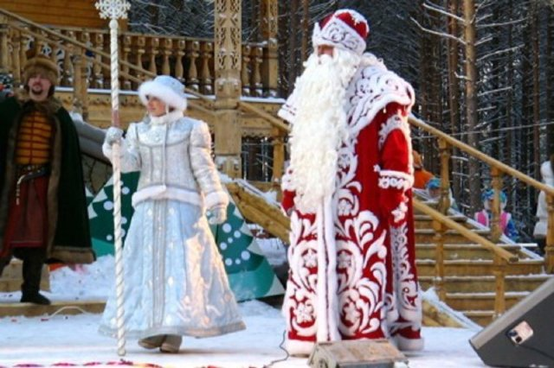
Перед самым Новым годом дед Мороз и Снегурочка встречаются в Москве и зажигают самую главную елку страны в Кремле

Slide 23
Есть у дедушки Мороза родственники и в других странах. Они тоже сказочные новогодние волшебники. Давайте с ними познакомимся поближе.

Slide 24
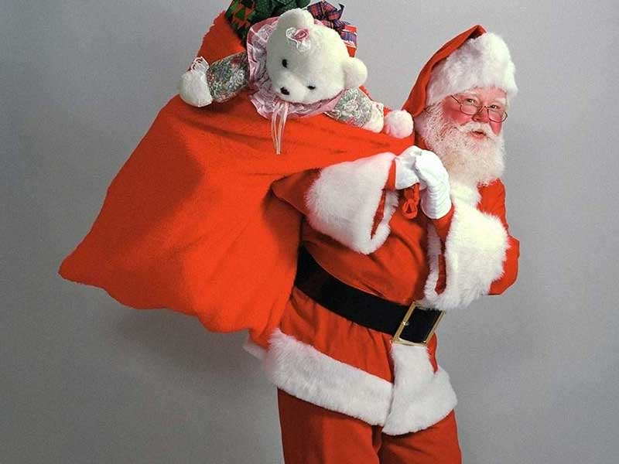
Санта – Клаус
Санта-Клаус рождественский дед, североамериканский сказочный персонаж, который дарит подарки детям на Рождество Христово. Принято считать, что передвигается Санта-Клаус на санях, запряжённых оленями. Живет в Лапландии.

Slide 25
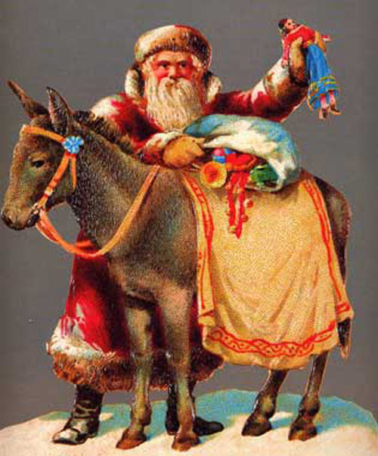
Пэр Ноэль из Франции
Пер Ноэль— зимний фольклорный новогодний персонаж родом из Франции. По традиции Пер Ноэль, приехав к дому на осле в деревянных башмаках и с корзиной подарков, проникает через дымоход в дом, раскладывая подарки в обувь, оставленную перед камином.

Slide 26
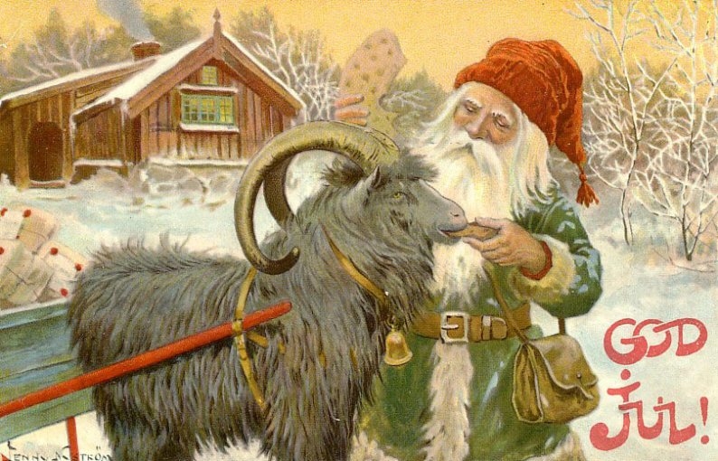
Йоулу Пукки из Финляндии
Такое имя ему дано не зря: «Йоулу» означает Рождество, а «пукки» — козел. Много лет назад Дед Мороз носил козлиную шкуру и подарки развозил на козлике.

Slide 27
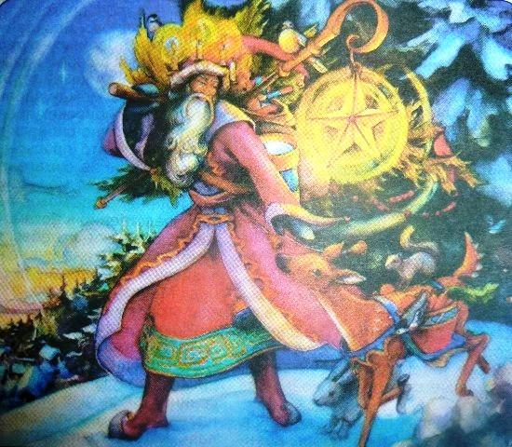
Увлин Увгун –из Монголии
В Монголии Новый год еще и праздник пастухов. Поэтому монгольский Дед Мороз - самый главный пастух. В руке у него кнут, а на поясе – сумка. Его помощницу зовут Зазан Охин - "Девочка Снег"

Slide 28
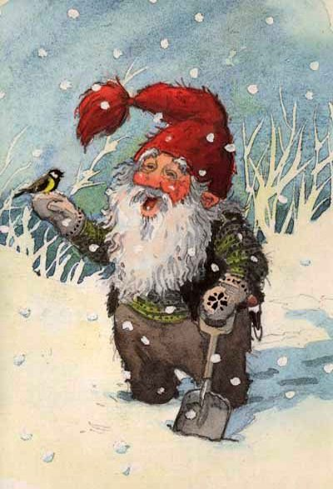
Ниссе из Норвегии
Ниссе – норвежские домовые. Маленькие, с крохотными бородками и в красных вязаных колпачках. Тех, кто приходит в новогодние праздники, называют Рождественскими Ниссе.

Slide 29
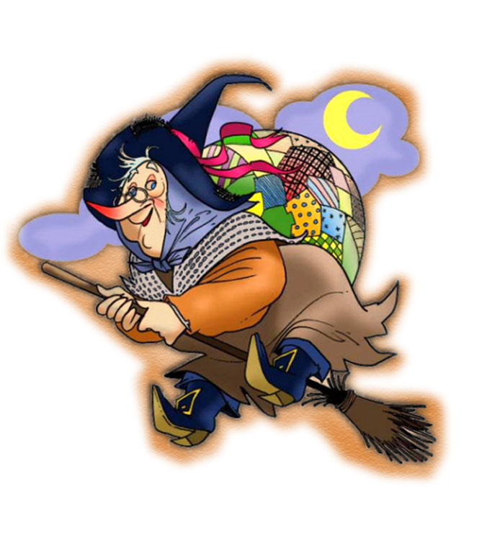
Фея Бефона из Италии
Фея Бефана представляет собой маленькую старушку-ведьму, которая разносит детям всевозможные сладости. ,По традиции Бефана послушным и добрым детям приносит шоколад, а маленьким шалунишкам и проказникам набивает чулочек, специально подвешенный для этой цели к елке или к потолку в детской, крошечными черными угольками.

Slide 30
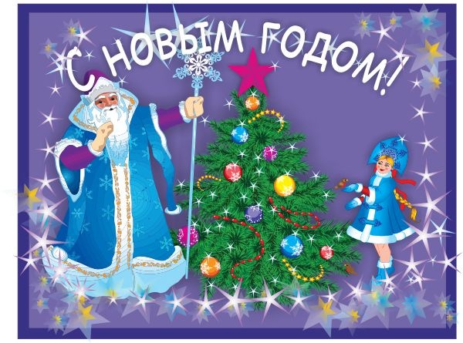
Счастливого Нового Года!!!

